Slide 1



시각장애인을 위한
버스 탑승 도우미
Blind Bus
- Salus Team -
( Salus : 건강, 복지, 행복, 안녕 )
팀장 이진섭 ( 로너 )
팀원 박봉호 ( 아타나시오 )
팀원 이홍철 ( 홍드로이드 )
팀원 황준홍 ( Mr. Hong )
2020. 12. 18

Slide 2
STEP1. 시각장애인의 대중교통
STEP2. Blind Bus 주요 기능
STEP3. 비전 및 확장성
STEP1
STEP2
STEP3

Slide 3
STEP1
STEP2
STEP3

Slide 4
STEP1. 시각장애인의 대중교통
STEP1
STEP2
STEP3

Slide 5
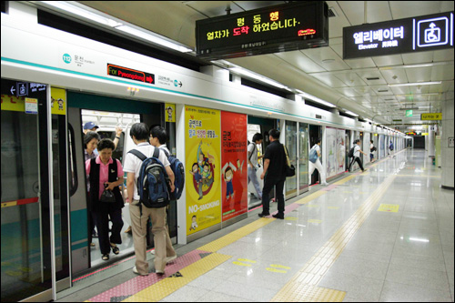
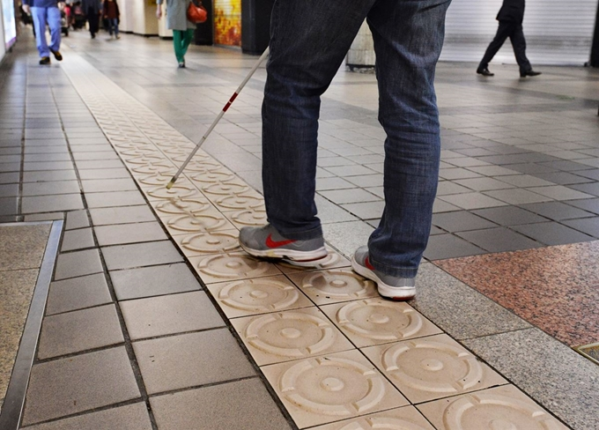



시각장애인의대중교통
시각장애인이 버스보다 지하철을 선호 하는 이유
정차위치의 정확도
안전한 승하차
잘 갖춰진 점자블록 환경

Slide 6
시각장애인의대중교통
그렇다면 버스는 무엇이 불편 할까?

Slide 7
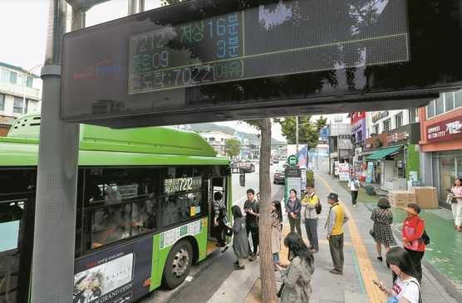

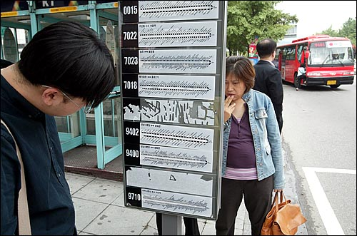
시각장애인의대중교통
부정확한 도착시간

Slide 8

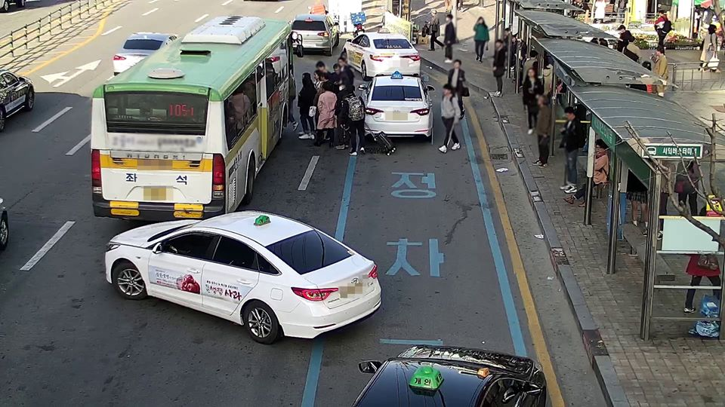

시각장애인의대중교통
안전하지 않은 환경
부정확한 정차위치

Slide 9
시각장애인의대중교통
시각장애인들이 버스를 싫어하는 이유!
부정확한 도착시간
부정확한 정차위치
안전하지 않은 환경

Slide 10

시각장애인의대중교통
빛과 사물의 형태 정도를
인지할 수 있는
시각장애인(유튜버 한솔님 )이
버스를 타는 사회 실험 영상입니다

Slide 11
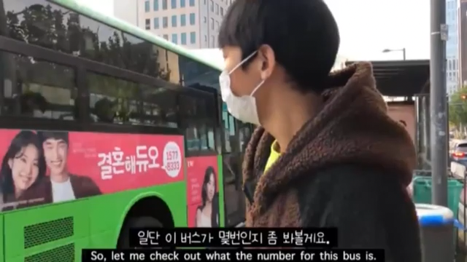
시각장애인의대중교통

Slide 12
STEP2. Blind Bus 주요기능
STEP1
STEP2
STEP3

Slide 13
Blind Bus 주요기능
먼저 참고하실 영상은
전맹 시각장애인의
스마트폰 사용 영상입니다.

Slide 14
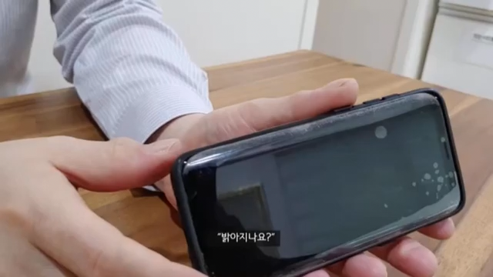
시각장애인의대중교통

Slide 15



Blind Bus 주요기능
우리는 그들의 눈이 되고 싶었습니다
그러나 잘 만들어진 기능들을
어떤 방식으로 제공해야 되는지 고민 되었습니다
상호작용 ( Interface)

Slide 16
Blind Bus 주요기능
음성 안내 ( Text To Speech )
진동 안내 ( Vibrator Feedback )
버스가 정류장 진입시
버스 번호를 알려줍니다
버스와의 남은 거리를
안내해 줍니다
진동의 주기와 강도를
버스와 가까워 질수록
강하게 하여
버스의 입구 까지 안내합니다
음성 조작 ( Text To Speech )
제스쳐 조작 ( Swipe Motion )
다수의 버스가 들어올 경우
원하는 버스를 타기 위해
음성으로 버스를
선택 할 수 있습니다.
제스쳐 조작으로도
앱 동작의 상황들을
조작 할 수 있습니다

Slide 17
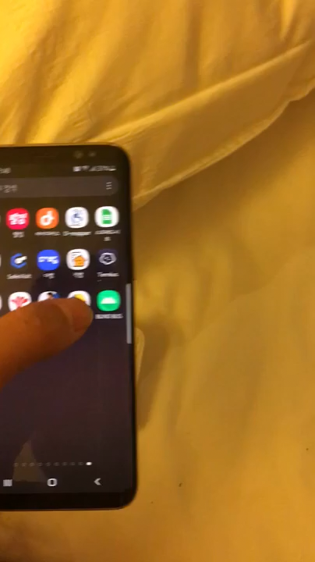
시각장애인의대중교통
음성입력과 안내 ( STT / TTS )
진동피드백 거리가 가까워 지면 진동 강도와 주기 변화

Slide 18
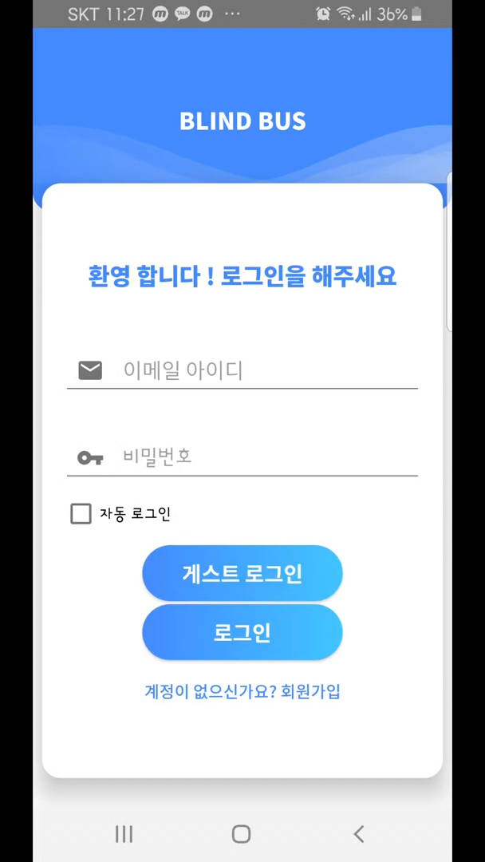
시각장애인의대중교통
제스쳐 기능
녹화 프로그램 자체 문제로
싱크가 안맞는 부분 양해바랍니다

Slide 19
시각장애인의대중교통
직접 시연한 영상입니다
함께 보시죠!

Slide 20
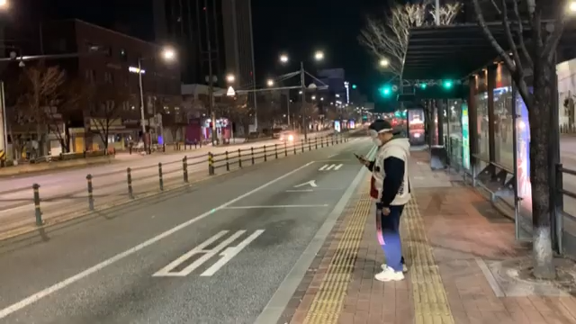
시각장애인의대중교통

Slide 21
STEP3. 비전 및 확장성 제시
STEP1
STEP2
STEP3

Slide 22


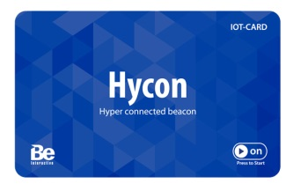

비전 및확장성 제시
비콘의 네트워킹 서비스
서버
시각장애인 탑승 위치 정보
버스정류장
고유번호
버스노선 정보
도착시간 정보
비콘(수신기) / 이더넷, wifi 통신기
버스정류장 번호
버스탑승 정보등
서버로 송신
카드형 비콘(발신기)소지
공공데이터포털 API
버스관련데이터 이용
n번 정류장에
시각장애인 1명이
탑승 대기중입니다.

Slide 23




비전 및확장성 제시
비콘의 네트워킹 서비스
정류장 10001
-> 시각장애인 1명 대기중
정류장 10003
-> 시각장애인 2명 대기중
정류장 번호 : 10003
정류장 번호 : 10001
정류장 번호 : 10002

Slide 24
THANK YOU.

